Slide 1
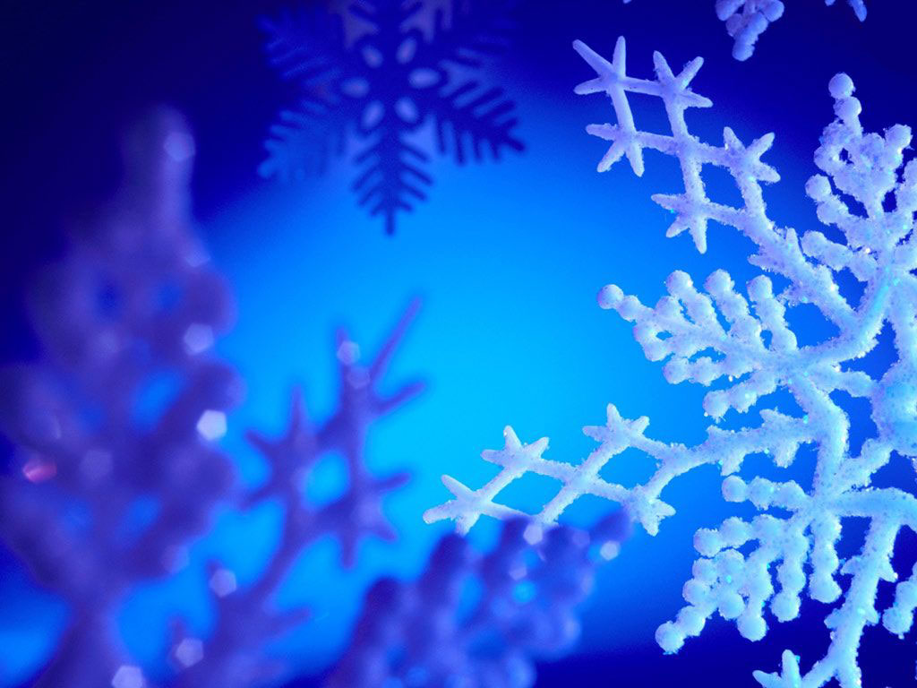
МОУ «Новотроицкая СОШ»
Омского района,
Омской области.
Урок русского языка.
3 класс
Тема: Правописание НЕ
с глаголами.
Учитель: Хабутинова Н.В. 249-52-53

Slide 2


Slide 3


Slide 4
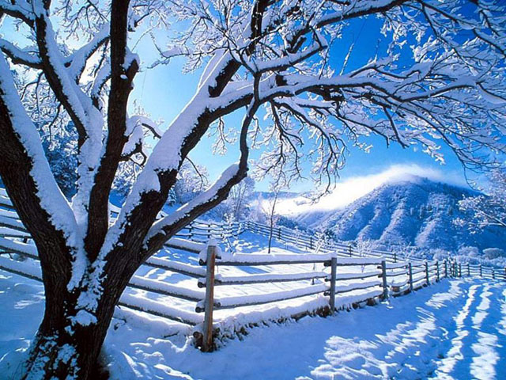


Slide 5
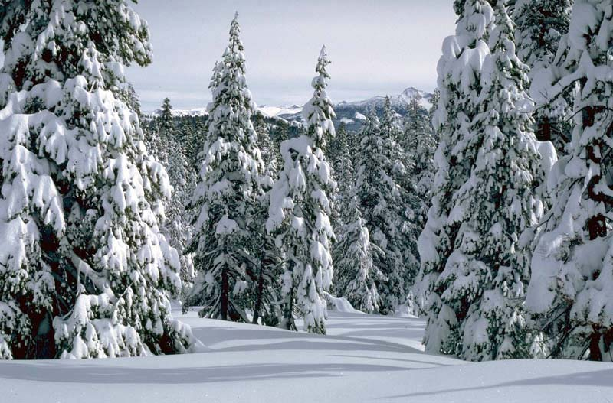

Slide 6
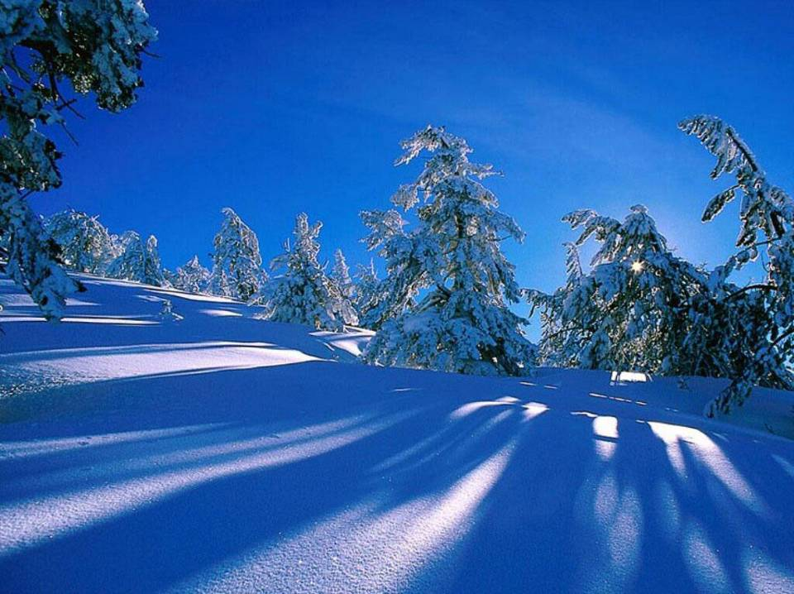

Slide 7
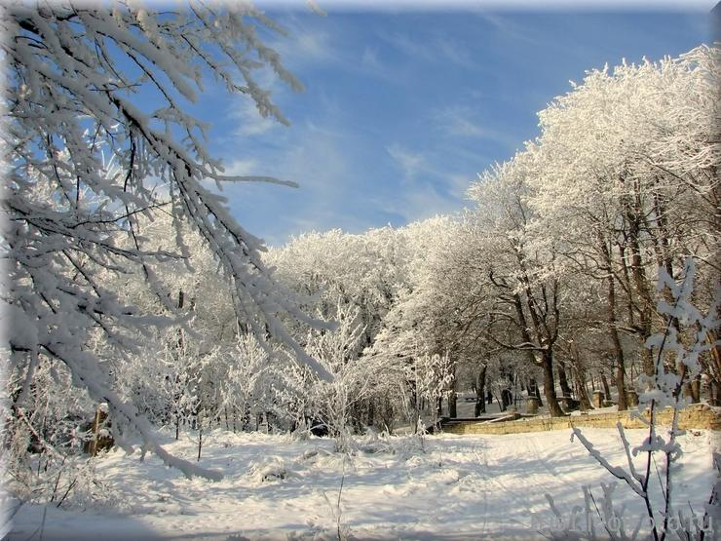

Slide 8
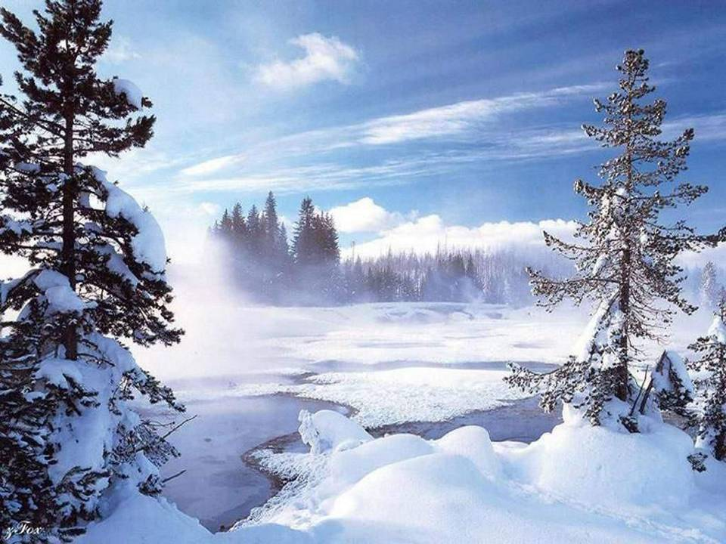

Slide 9
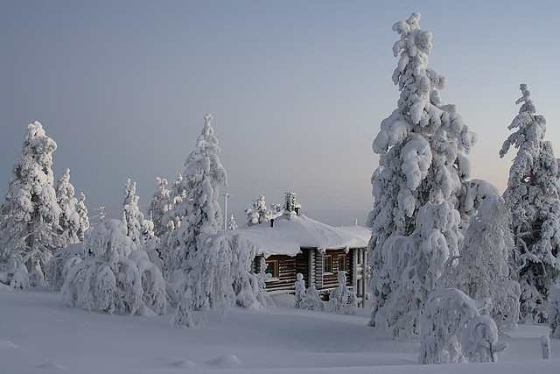

Slide 10
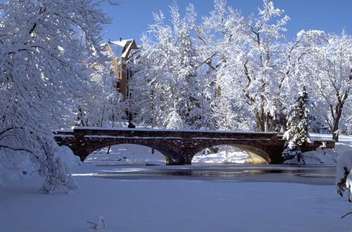

Slide 11
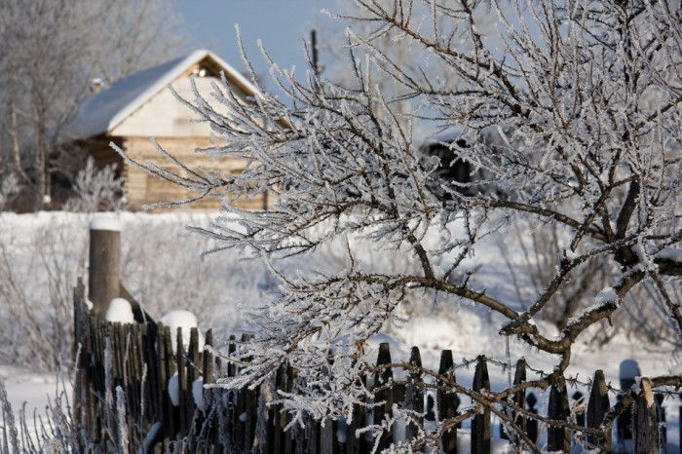

Slide 12
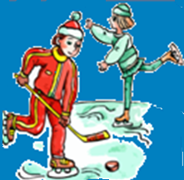
Словарная работа
ин...й, в...рона, к...ньки, н...род, ...нварь, д...ревня, к...ртина, л...донь, ...сина, р...стение

Slide 13
Словарная работа
иней, ворона, коньки, народ, январь, деревня, картина, ладонь, осина, растение

Slide 14
иней, ворона, коньки, народ, январь, деревня, картина, ладонь, осина, растение

Slide 15
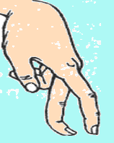
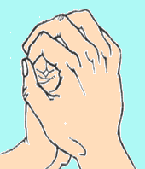
Подготовимся к письму.
Без пальто гулял глупышка,
и замёрз он , как ледышка.
И чтоб пальчик отогреть
Будем мы его тереть.

Slide 16
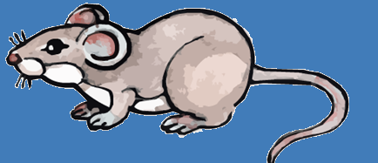
Несвежая корка не лезет в мышкину норку

Slide 17
прил. сущ. глаг. пр. прил. сущ.
Несвежая корка не лезет в мышкину норку.

Slide 18
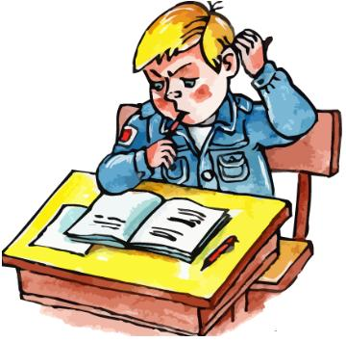
Проблема урока:
Как писать НЕ с глаголом?
Если слово НЕ стоит перед глаголом, то какой частью речи оно является?

Slide 19
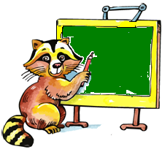
Тема урока:
Правописание НЕ с глаголами.

Slide 20
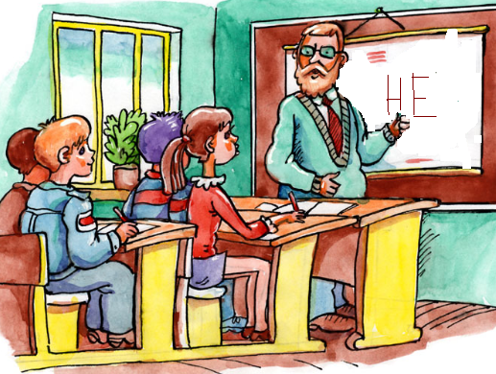
Цель урока: Узнать, как пишется НЕ с глаголом.

Slide 21
Физминутка

Slide 22

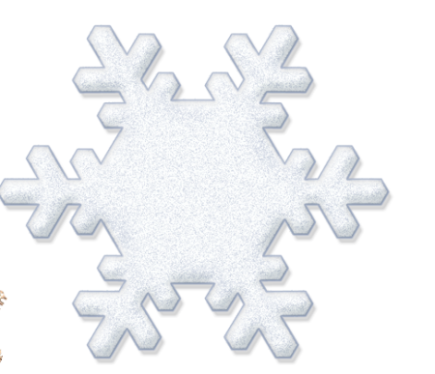


Slide 23
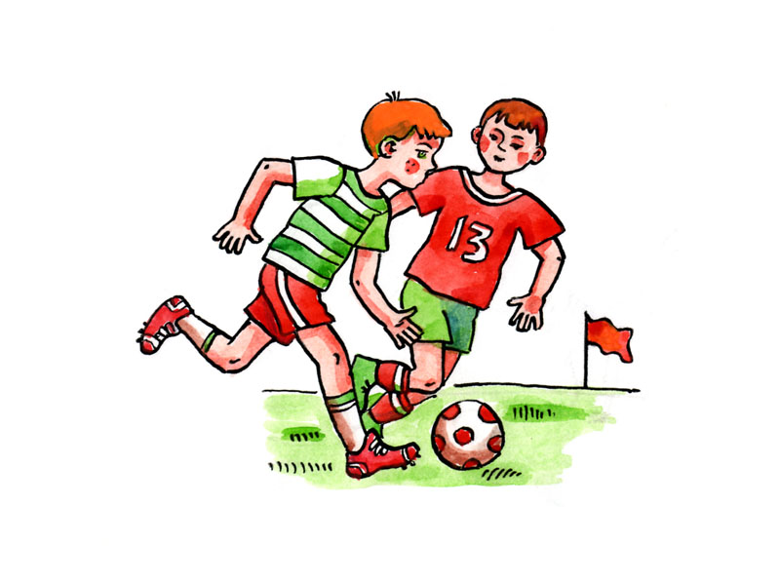
Пословицы о дружбе.
Крепкую дружбу и топором не разрубишь.
Дружба не гриб – в лесу не найдёшь.
Дружный табун волков не боится.
Новых друзей наживай, а старых не теряй!
Не бросай друга в беде.

Slide 24
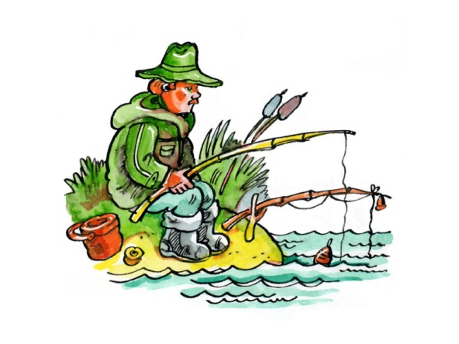
Правильный папа.
Папа утром сам вставал,
Всё до капельки съедал,
не ронял мой папа чашек,
Никогда не рвал рубашек,
и не бегал босиком,
и не щёлкал языком,
и с дворняжкой не дружил-
Очень скучно папа жил!

Slide 25
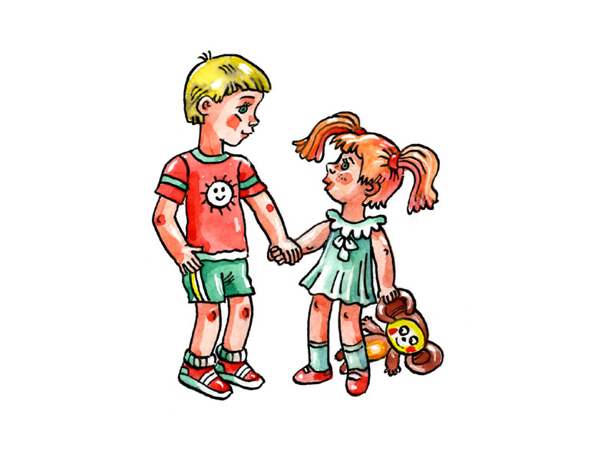
Безответная любовь.
Гордую и упрямую ЧАСТИЦУ НЕ полюбил благородный ГЛАГОЛ.
Он говорил ей: «Люблю», она в ответ:»Не люблю!»»
Придёшь?», - спрашивал он.
«Не приду!» - , слышал в ответ.
- Ждёшь?
- Не жду!
- Скучаешь?
- Не скучаю!
Вот такой трудной и печальной была любовь
ГЛАГОЛА к ЧАСТИЦЕ НЕ!

Slide 26

Итог исследования:
НЕ с глаголом пиши раздельно;.
НЕ – это
о отрицательная частица
отрицательная
частица

Slide 27
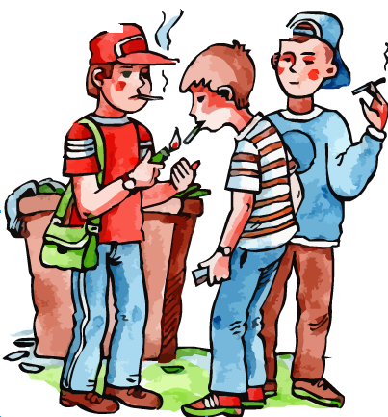

Slide 28
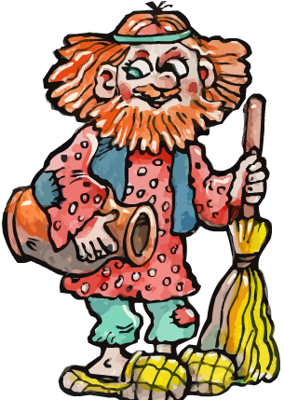
ДОМА:
(НА ВЫБОР)
Дополни предложение:
В школе мы не …, не …, не …, не … .
Учебник, стр , упр .

Slide 29

РЕФЛЕКСИЯ:
Я не знал, а узнал сегодня…..
Теперь я всегда буду писать…
Знания, полученные сегодня
на уроке
пригодятся мне, когда….
У меня прекрасное настроение, мне очень понравилась моя работа и работа моей группы, поэтому я….

Slide 30
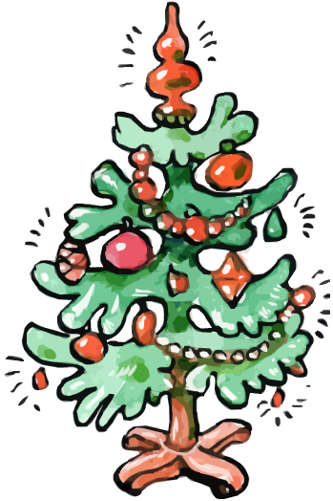
С наступающим
Новым годом !!!
Спасибо за урок !!!

Slide 31
Список используемых источников:
1.Все точечные рисунки (дети, зима, ёлка, урок, солнышко и т. д.) скопированы с помощью программы Paint с диска «Природа, человек, общество», (Электронное пособие для поддержки и сопровождения обучения в начальной школе), www. dok. kaluqa.ru.
2. Фотографии зимы: http://www.google.ru/imglanding?
3. Автор физминутки Масько Л.Г http://www.it-n.ru/communities.
4. Приглашаем на урок. Волгоград, изд-во «Учитель», 2009г.
5. Агеева И.Д. «Весёлые диктанты», Москва, изд-во «Творческий центр», 2003 г.
6. Русские народные загадки, пословицы. Москва, изд-во «Просвещение», 1990г.

